Slide 1
Simulated Annealing
Várdai Erwin

Slide 2
Ce este Recoacera Simulată?
Simmulated Annealing reprezintă o metodă algoritmică dezvoltată de Kirkpatrick et Al. în 1983, iar metoda sa are la baza algoritmul dezvoltat de Metropolis et Al. În 1953 și reprezint un algoritm pentru a simula răcirea materialului.
Procesul de răcire a unui metal se numește recoacere.
Dacă un material solid este încălzit peste punctul său de topire și apoi răcit înapoi la stare solidă, proprietățile structurale ale solidului rezultat după răcire depind de viteza de răcire.
Kirkpatrick a sugerat că acest tip de simulare ar putea fi folosit pentru a căuta soluții fezabile ale problemelor de optimizare cu scopul de a converge către o soluție optimă.

Slide 3

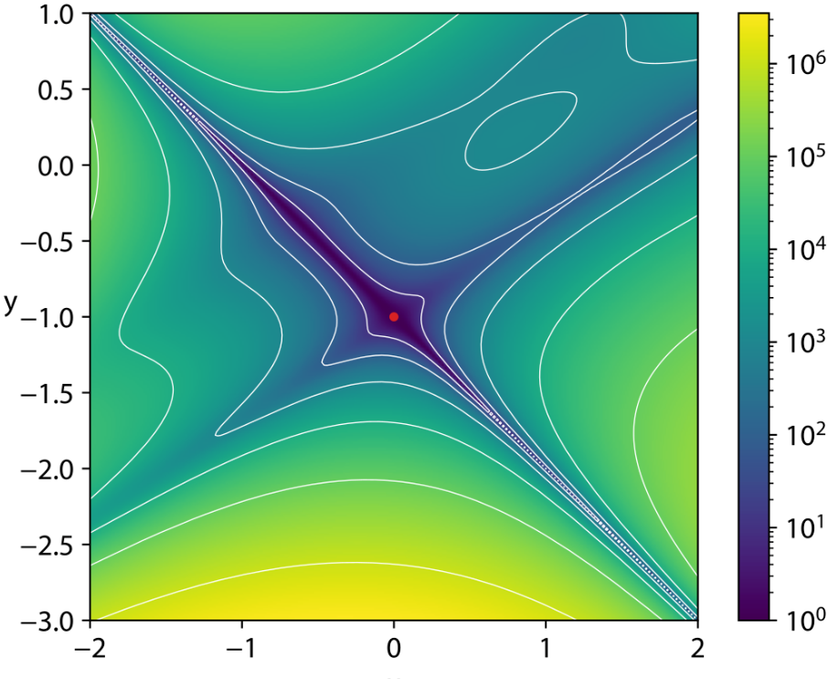

Funcția Goldstein-Price
Formula
Minimul global
Domeniul de căutare
Plot

Slide 4
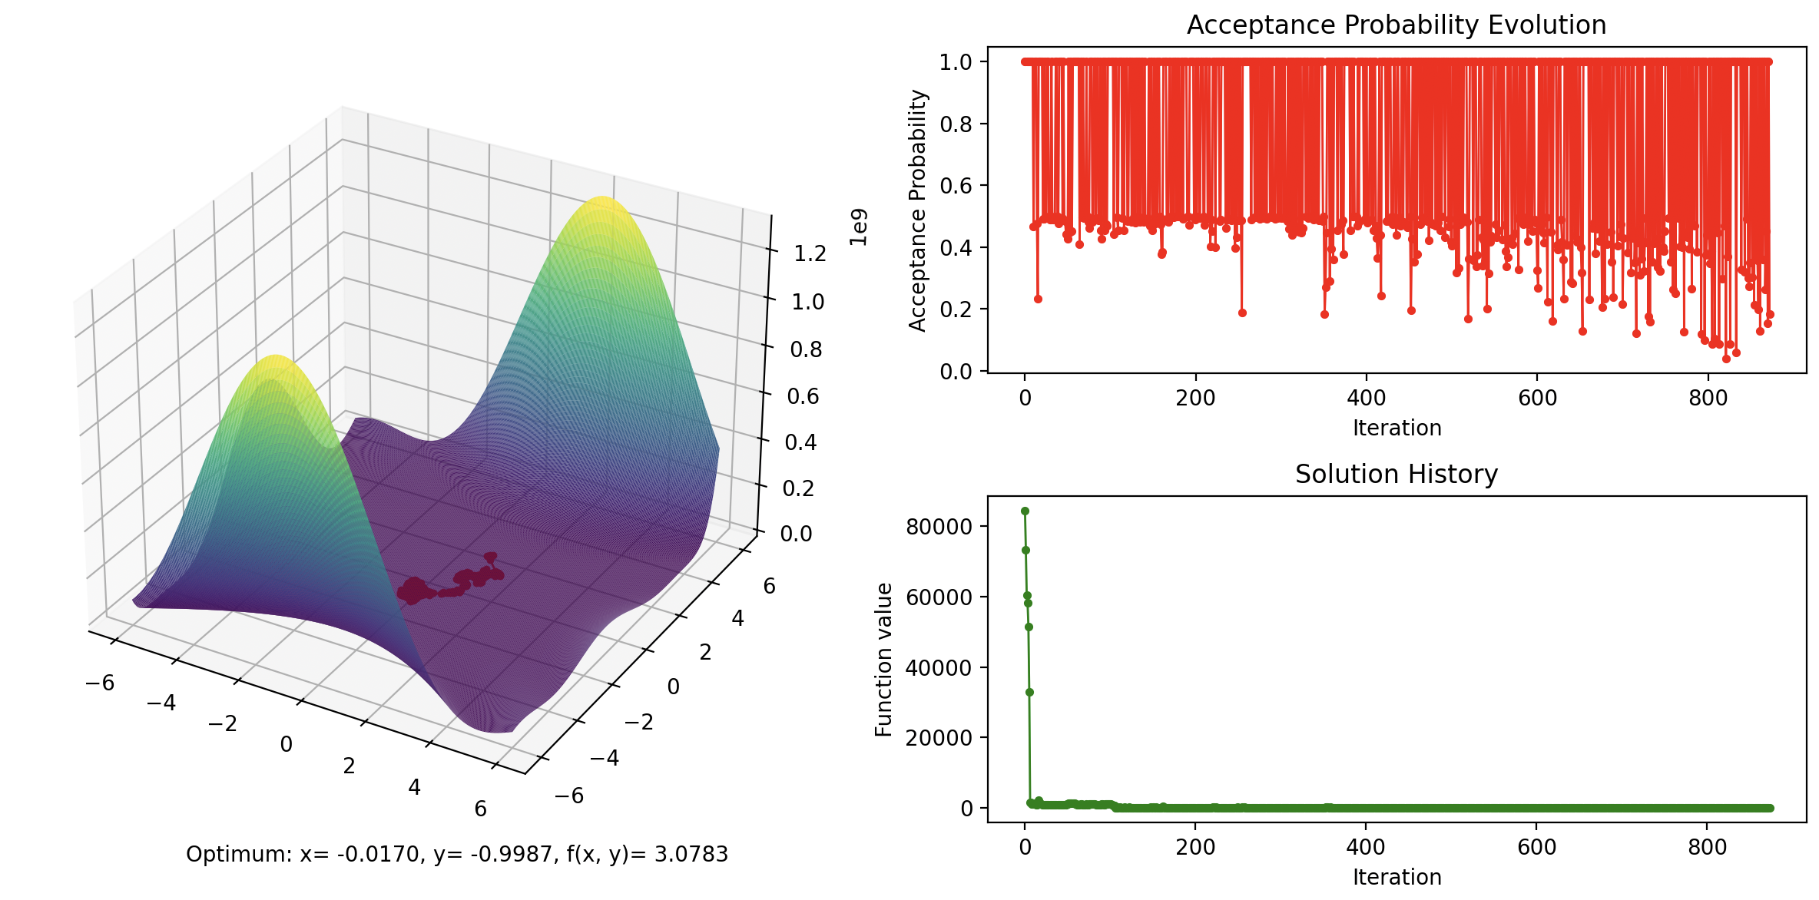
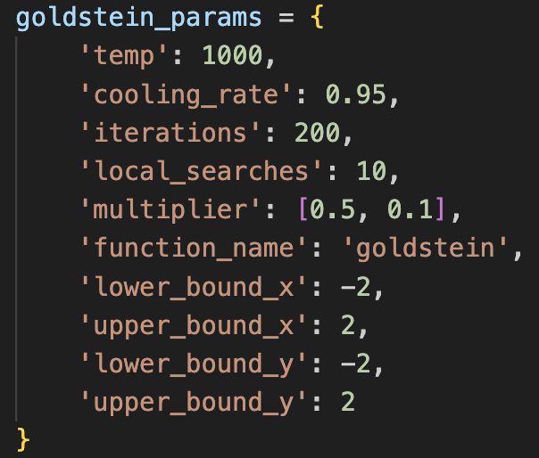
Parametrii
Rezultat
Cu valorile inițiale, soluția obținută este x = -0.0170, y = -0.9987, iar f(x, y) = 3.0783 . În continuare, voi analiza evoluția fiecărui parametru pe o serie de 10 pași, selectând la final cea mai optimă valoare obținută. La fiecare pas, voi calcula media rezultatelor obținute din 10 rulări efectuate cu aceiași parametri. Ulterior, voi utiliza aceste valori optimizate pentru a explora în continuare comportamentul funcției Goldstein în raport cu ceilalți parametri.

Slide 5
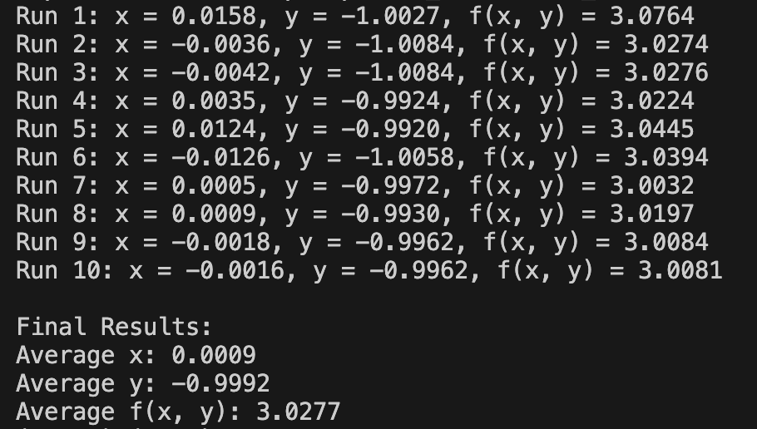
Pas i – temp (exemplu)
După rularea algoritmului de 10 ori, rezultatele obținute indică faptul că valorile medii ale parametrilor sunt: x = 0.0009, y = -0.9992, iar valoarea funcției în punctul optimizat este f(x, y) = 3.0277. Conform exemplului anterior, voi analiza evoluția parametrului temp pe următorii 9 pași, crescându-i valoarea de la 1000 până la 5500, în incrementuri de 500 de unități la fiecare pas.

Slide 6
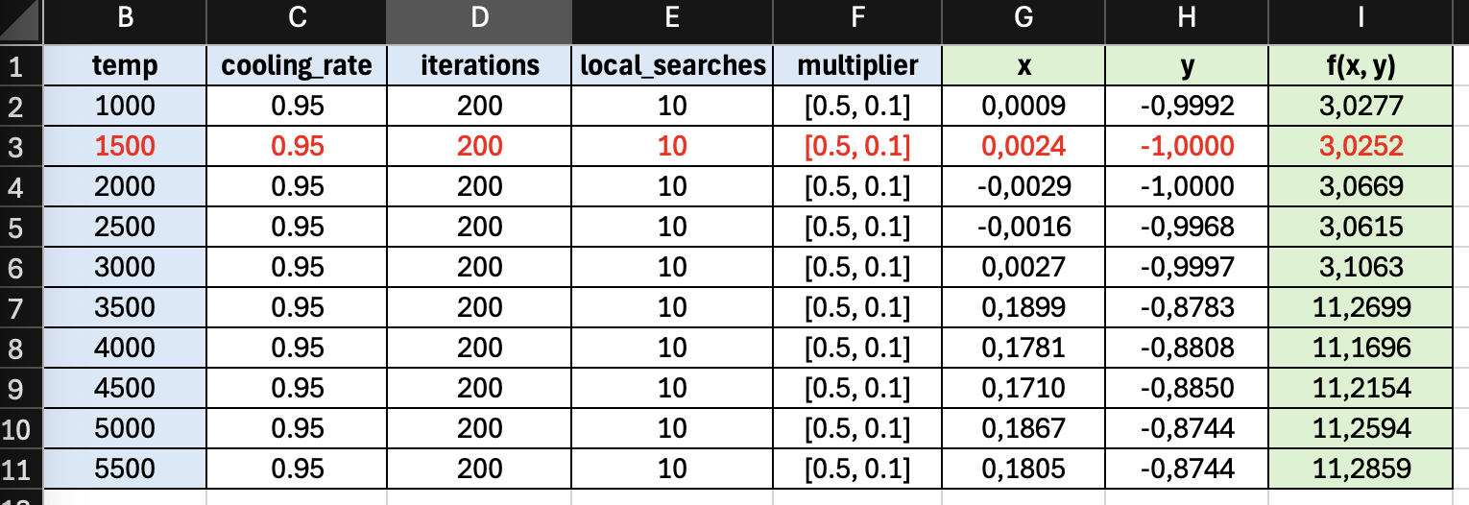
Pas I – temp rezultat
În urma celor 10 x 10 rulări, s-a constatat că valoarea optimă pentru parametrul temp este 1500. Începând de acum, voi utiliza această valoare pentru a optimiza parametrii următori.

Slide 7
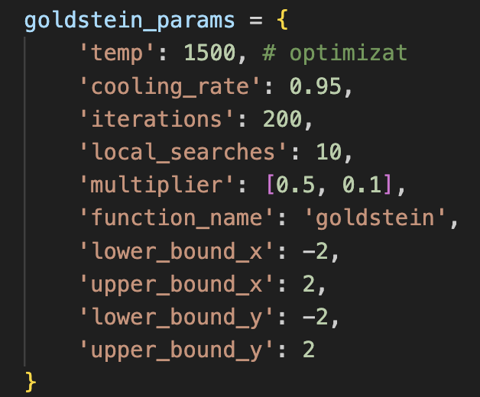
Pas 2 - Cooling_rate
Cu valorile ”inițiale”, soluția obținută după rezultatele calculate anterior este x = -0.0024, y = -1.000, iar f(x, y) = 3.0252 .
Conform metodologiei precedente, voi analiza evoluția parametrului cooling_rate pe parcursul a 9 pași, reducând valoarea acestuia de la 0.95 până la 0.50, cu decrementări de 0.05 la fiecare pas.

Slide 8
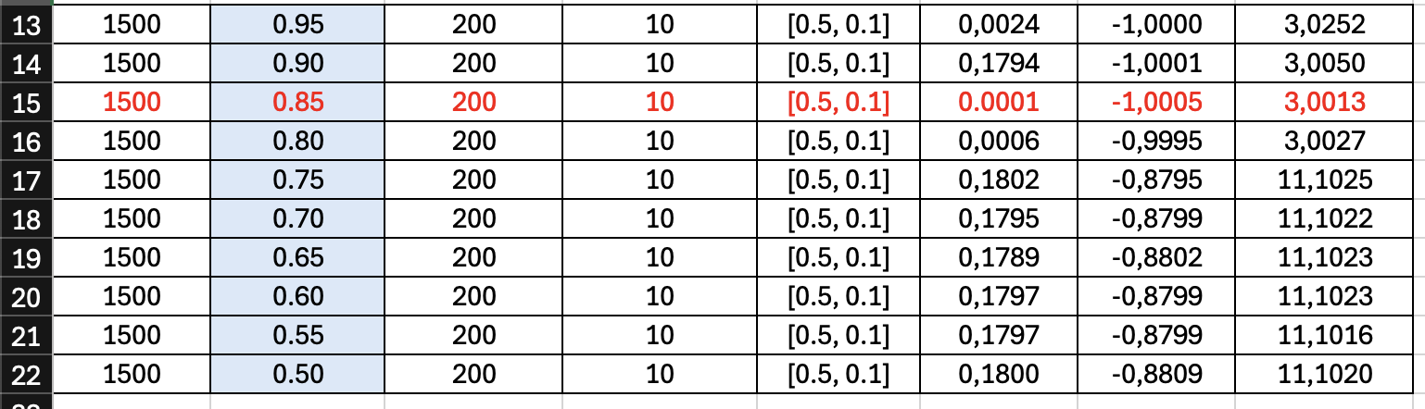
Pas 2 - Cooling_rate Rezultat
În urma celor 10 x 10 rulări, s-a constatat că valoarea optimă pentru parametrul cooling_rate este 0.85. Începând de acum, voi utiliza această valoare pentru a optimiza parametrii următori.

Slide 9
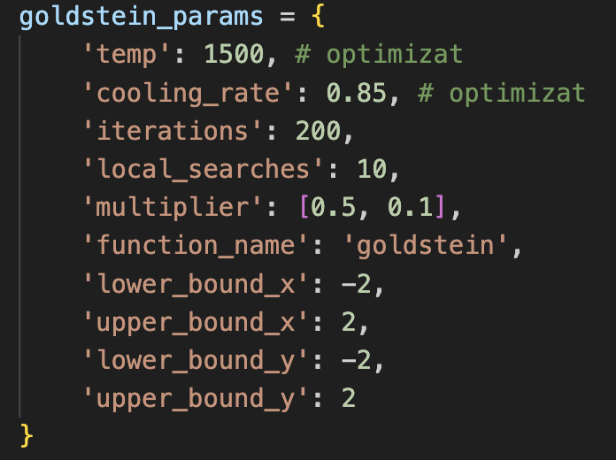
Pas 3 - iteration
Cu valorile ”inițiale”, soluția obținută după rezultatele calculate anterior este x = -0.0001, y = -1.0005, iar f(x, y) = 3.0013.
Conform metodologiei precedente, voi analiza evoluția parametrului iteration pe parcursul a 9 pași, crescându-i valoarea de la 200 până la 1200, în incrementuri de 100 de unități la fiecare pas.

Slide 10
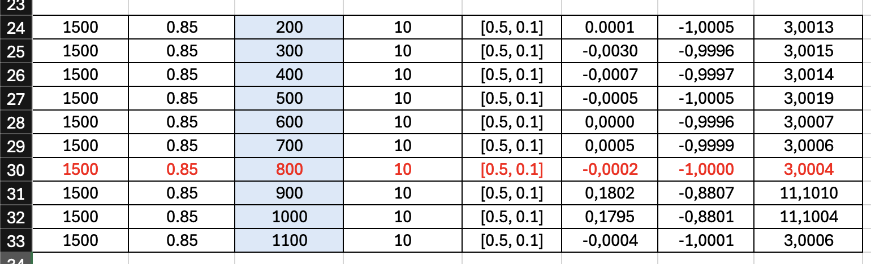
Pas 3 – iteraration rezultat
În urma celor 10 x 10 rulări, s-a constatat că valoarea optimă pentru parametrul iteration este 800. De acum înainte, voi utiliza această valoare pentru a optimiza parametrii următori.

Slide 11
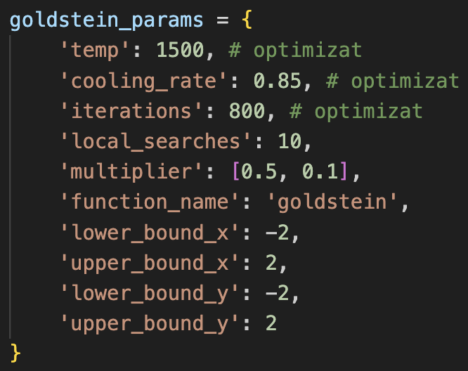
Pas 4 – local_searches
Cu valorile ”inițiale”, soluția obținută după rezultatele calculate anterior este x = -0.0002, y = -1.0000, iar f(x, y) = 3.0004.
Conform metodologiei precedente, voi analiza evoluția parametrului local_search pe parcursul a 9 pași, crescându-i valoarea de la 10 până la 100, în incrementuri de 10 de unități la fiecare pas.

Slide 12
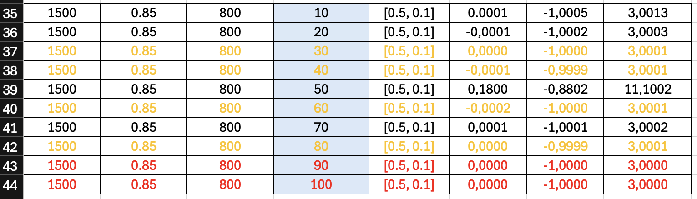
Pas 4 – local_search Rezultat
În urma celor 10 x 10 rulări, s-a constatat că valoarea optimă pentru parametrul local_search este 90-100. Începând de acum, voi utiliza această valoare pentru a optimiza parametrii următori.
Observație: Pe baza rezultatelor obținute pentru parametrul local_search, putem observa că mai multe valori ating un rezultat aproape identic și foarte apropiat de optimul perfect. De exemplu, pentru valorile de la 10 până la 100 de local_searches, funcția f(x, y) este consistentă și ajunge la valori aproape egale, cum ar fi 3.0001, 3.0000 și 3.0013. Aceste valori sugerează că, în acest interval, optimizarea a fost destul de eficientă, iar comportamentul funcției nu a suferit modificări semnificative în acest domeniu de local_searches.
Astfel, putem concluziona că parametrul local_search în acest interval (90-100) duce la rezultate extrem de apropiate de optimul perfect, indicând o stabilitate ridicată în cadrul căutării soluțiilor, iar alegerea unui astfel de interval pentru local_search poate fi considerată o opțiune optimă pentru acest model de optimizare.

Slide 13
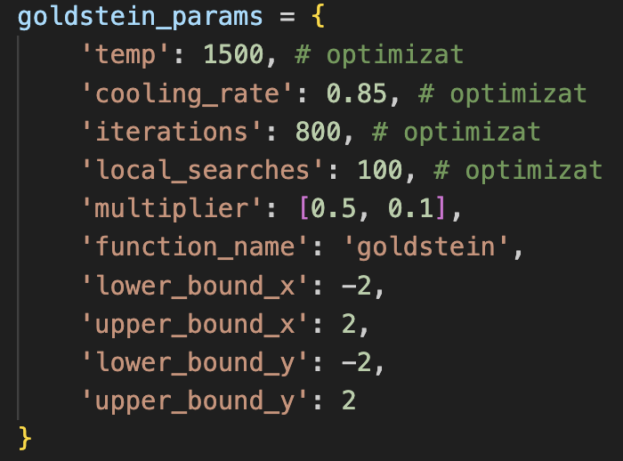
Pas 5 – multiplier
Cu valorile ”inițiale”, soluția obținută după rezultatele calculate anterior este x = -0.0000, y = -1.0000, iar f(x, y) = 3.0000.
Conform metodologiei precedente, voi analiza evoluția parametrului multiplier pe parcursul a 9 pași, crescându-i valoarea de la [0.5, 0.1] până la [0.77, 0.1], în incrementuri de 0.03 de unități la fiecare pas.

Slide 14
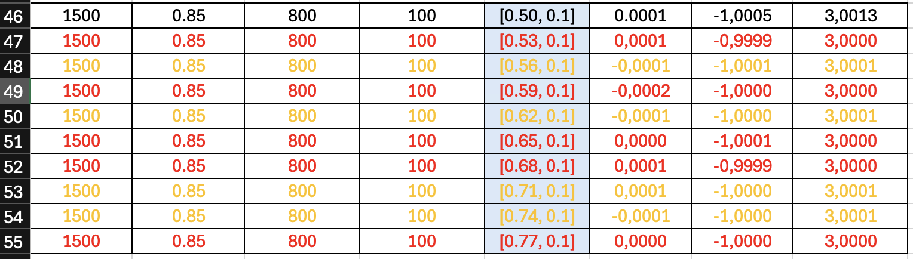
Pas 5 – multiplier rezultat
Pe baza rezultatelor obținute pentru parametrul multiplier, observăm că mai multe combinații de valori ale acestuia duc la rezultate aproape identice și extrem de apropiate de optimul perfect. În particular, valorile funcției f(x, y) pentru diferite combinații de multiplier (de la [0.53, 0.1] până la [0.77, 0.1]) sunt toate foarte apropiate de 3.0000 sau 3.0001, indicând că aceste configurații sunt aproape de optimul perfect pentru funcția Goldstein.
Aceasta sugerează că în intervalul valorilor de multiplier menționate, rezultatele sunt foarte stabile și că orice valoare din acest interval va conduce la soluții eficiente, apropiate de optimul global al funcției. De asemenea, acest comportament sugerează o oarecare toleranță față de variațiile parametrului multiplier, ceea ce poate oferi flexibilitate în alegerea valorii acestuia în procesul de optimizare.

Slide 15
Concluzie
1. Eficiența în apropierea optimului: Algoritmul Simulated Annealing este capabil să găsească soluții foarte apropiate de optimul global al funcției Goldstein, în special pentru valorile parametrilor precum temp și cooling_rate corespunzătoare unui răcire mai lentă (precum 0.85) și o temperatură mai mare (1500). Cele mai bune rezultate sunt obținute atunci când temp este setat în intervalul 1500–2000 și cooling_rate este 0.85, indicând faptul că aceste setări permit explorarea eficientă a spațiului de soluții și evitarea capcanelor minime locale.
2. Stabilitate la variații: Atunci când sunt ajustați parametrii, precum numărul de iterații și căutările locale, rezultatele rămân foarte stabile, în apropierea valorii 3.0000. De exemplu, în majoritatea cazurilor (când multiplier variază de la [0.53, 0.1] până la [0.77, 0.1]), soluțiile nu se îndepărtează semnificativ de optimul perfect. Aceasta sugerează că algoritmul este robust la mici variații ale parametrilor și poate găsi soluții excelente în diferite condiții.
3. Influența parametru temp: La temperaturi mai mari (ex. 2500-3500), algoritmul tinde să producă rezultate mai slabe (de exemplu, valori de f(x, y) mult mai mari, în jur de 11), ceea ce sugerează că o temperatură prea ridicată poate duce la o explorare aleatorie prea largă a spațiului de soluții, fără a permite convergența spre soluții optime. O temperatură mai mică, dar constantă, în combinație cu un cooling_rate moderat, pare a fi ideală pentru obținerea celor mai bune rezultate.
4. Importanța numărului de iterații și căutările locale: Creșterea numărului de iterații (ex. 200-1000) și ajustarea căutărilor locale pare să ajute la obținerea unor soluții mai precise.
În concluzie, algoritmul Simulated Annealing pentru funcția Goldstein funcționează eficient atunci când setările sunt bine echilibrate. Temperaturile moderate (1500-2000), un cooling_rate de 0.85, și o număr suficient de mare de iterații permit găsirea rapidă a unor soluții foarte apropiate de optimul global, iar algoritmul este robust și stabil la variațiile parametrilor.

